Slide 1
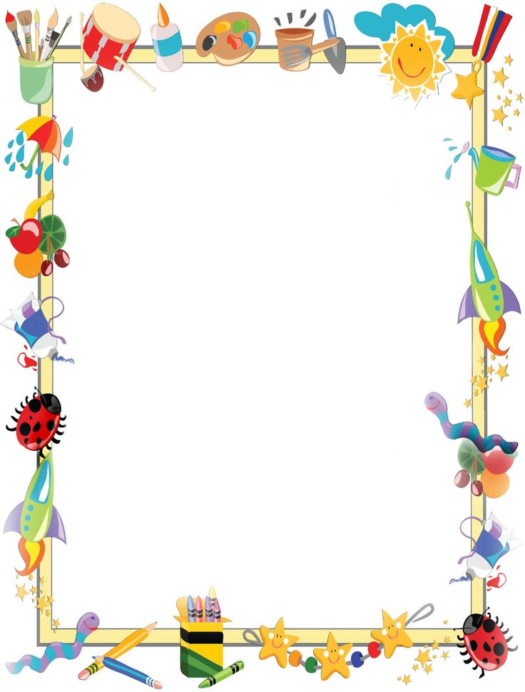
Игры для развития мелкой моторики рук у дошкольников ЛЕПКА (пластилин)
Подготовил
Педагог-психолог МБДОУ №70
«Золотая рыбка»
Саукова Екатерина Алексеевна

Slide 2
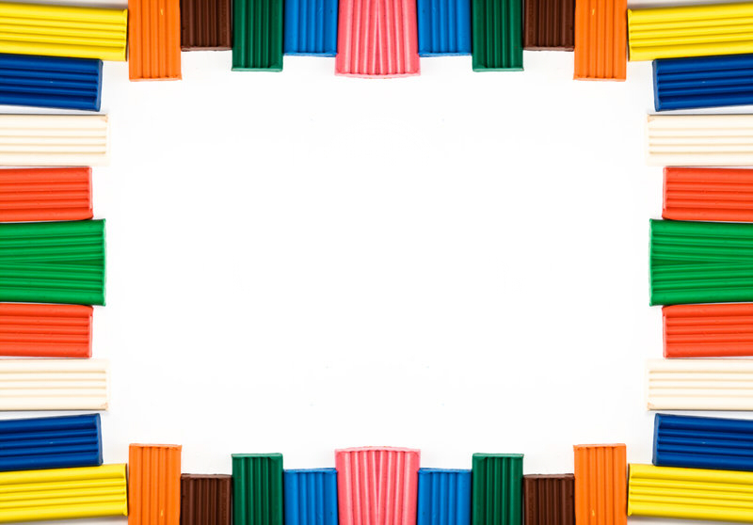
Возможности лепки широко используются для развития детей. При ее помощи ребенок способен:
разнообразить свой сенсорный опыт, получая представление о материале, его структуре, пластичности, форме и цвете;
создавать объемные поделки; развивать мелкую моторику и координировать одновременно работу обеих рук;
получать эстетическое воспитание.

Slide 3
Материал для лепки
Пластилин;
Кинетический песок;
Марсианский песок;
Глина;
Солёное тесто;
Шариковый пластилин;
Масса для лепки

Slide 4
ПЛАСТИЛИН
Пластилиновый театр – делаем актеров из пластилина вместе с ребенком и разыгрываем сценки.
Лепим несуществующее животное или инопланетянина.
СОВЕТ: в пластилиновом театре и сюжетных играх с пластилиновыми героями главное — не реалистичность, а благоприятное пространство для полёта фантазии. Если вы будете кропотливо, но долго ваять свои скульптурные шедевры, ребёнок попросту потеряет интерес к процессу. Поверьте, даже в раннем детстве малыши способны «увидеть» зайчика в пластилиновой колбасе с ушами, «узнать» медведя в коричневом комочке с наспех приделанной головой-шариком. Вы можете частично использовать в качестве персонажей маленькие игрушки (например, из киндер-яиц) или фигурки из картона.

Slide 5
Лепка из горячего пластилина
https://vk.com/video-90564598_456239170
Осторожно! Вам потребуется использовать очень горячую воду, поэтому позаботьтесь о соблюдении техники безопасности!
1. Приготовьте несколько брусков твёрдого пластилина разных цветов. Нарежьте их стеком или нарвите руками на маленькие кусочки. Разложите получившиеся заготовки по цветным кучкам.
2. Приготовьте крупные одноразовые шприцы по количеству цветов пластилиновых кусочков. Иголки сразу уберите подальше от ребёнка.
3. Наполните цилиндры шприцов подготовленным пластилином (в один шприц — один цвет).
4. Положите наполненные шприцы в глубокую миску с кипятком. Уложите шприцы так, чтобы верхняя часть оставалась над водой (иначе вы рискуете обжечься).
5. Подождите несколько минут.
6. По одному извлекая шприцы из горячей воды, при помощи поршня выдавливайте размягчившийся пластилин в холодную воду и с восторгом наблюдайте, как он превращается в цветные «спагеттины».
7. Из таких «спагеттин» можно придумать множество поделок.

Slide 6
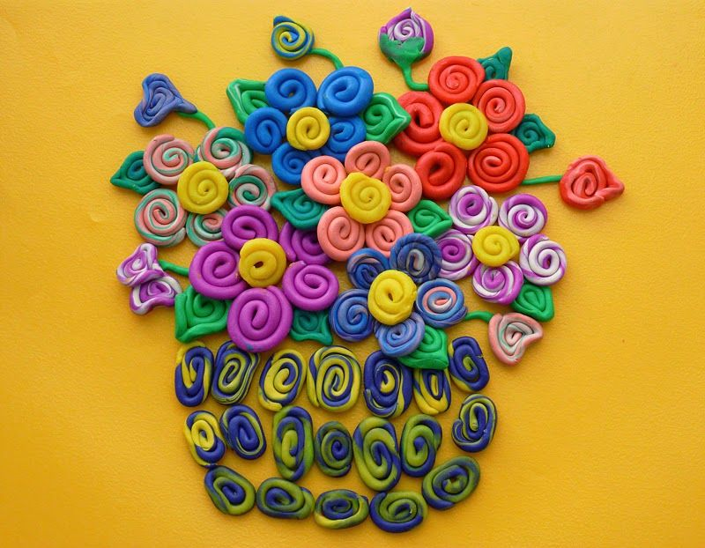
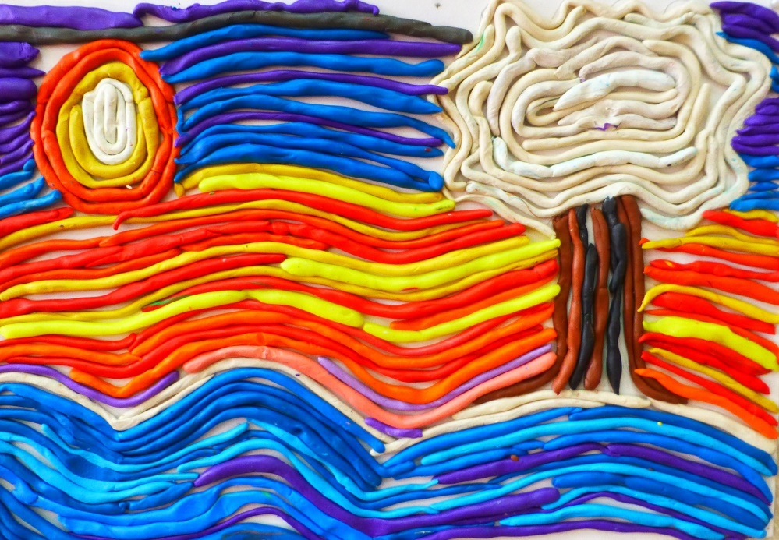
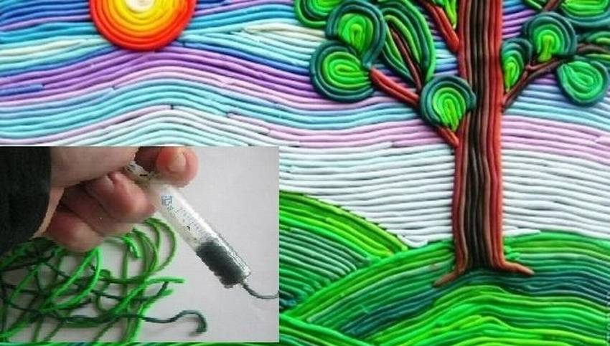
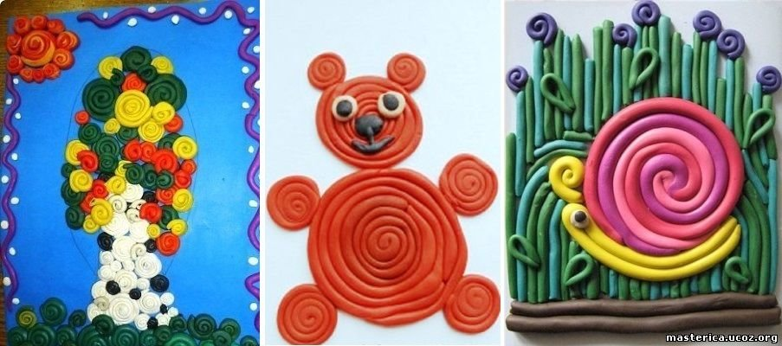
Лепка из горячего пластилина

Slide 7
3. «Звериное угощение» - лепим из пластилина правильный корм для животных: зайчику – морковку, белочке – грибок, цыпленку – червячка и т.п.
4. Учим цвета - накатайте колобков из пластилина разных цветов, а потом сортируйте их по цветным коробочкам; Смастерите бусы для куклы поочередно соединяя цвета (красный-синий-желтый-зеленый-красный-синий…);

Slide 8
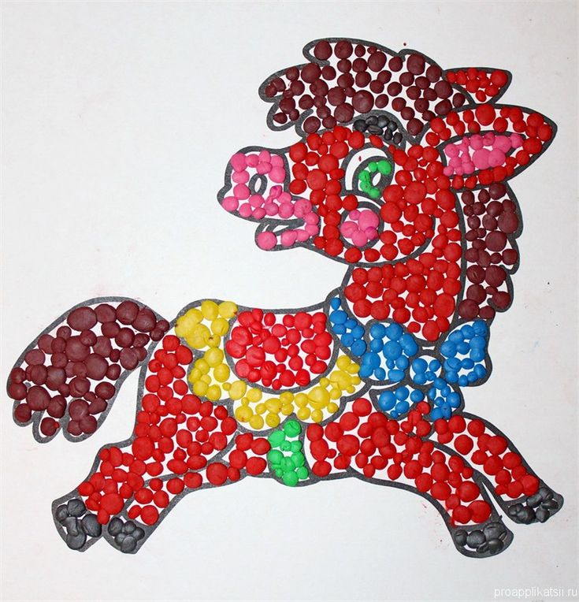
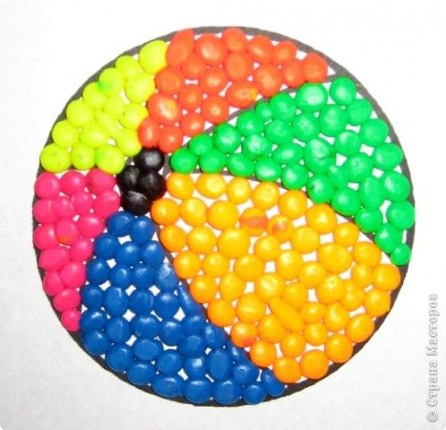
5. Мозаика из пластилина

Slide 9
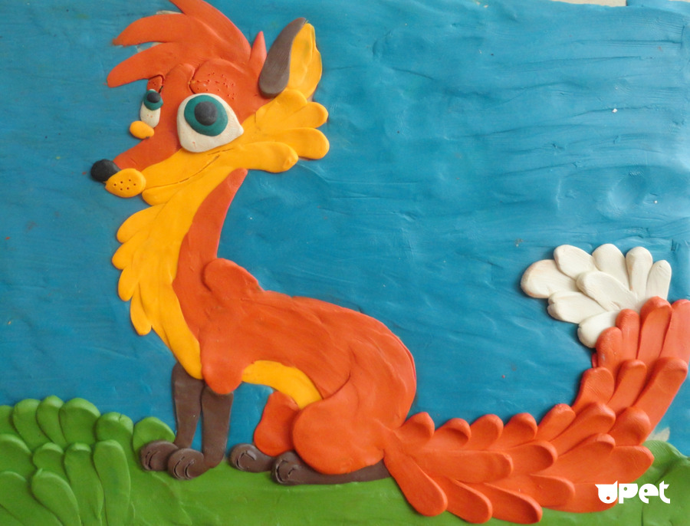
6. Пластилиновая аппликация

Slide 10
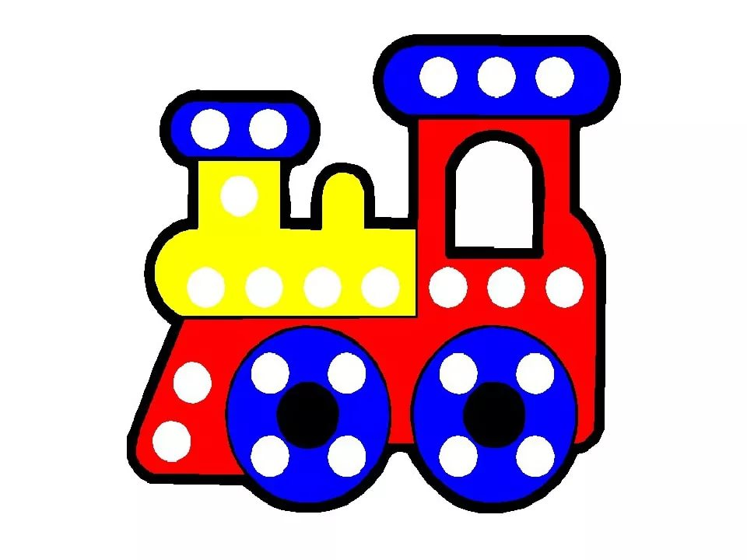
7. Пластилиновые заплатки

Slide 11
Пошаговая лепка
https://aldebaran.ru/tags/25085/
https://myklad.net/5/2/23/lepim-iz-plastilina-e-dankevich-o-zhakova.html
https://mirpozitiva.ru/articles/1904-kak-lepit-iz-plastilina-poehtapno.html

